Slide 1


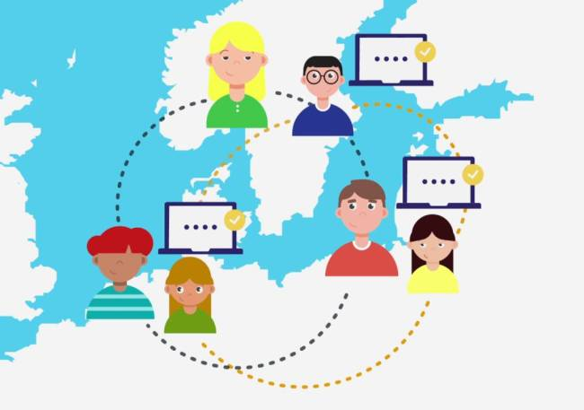
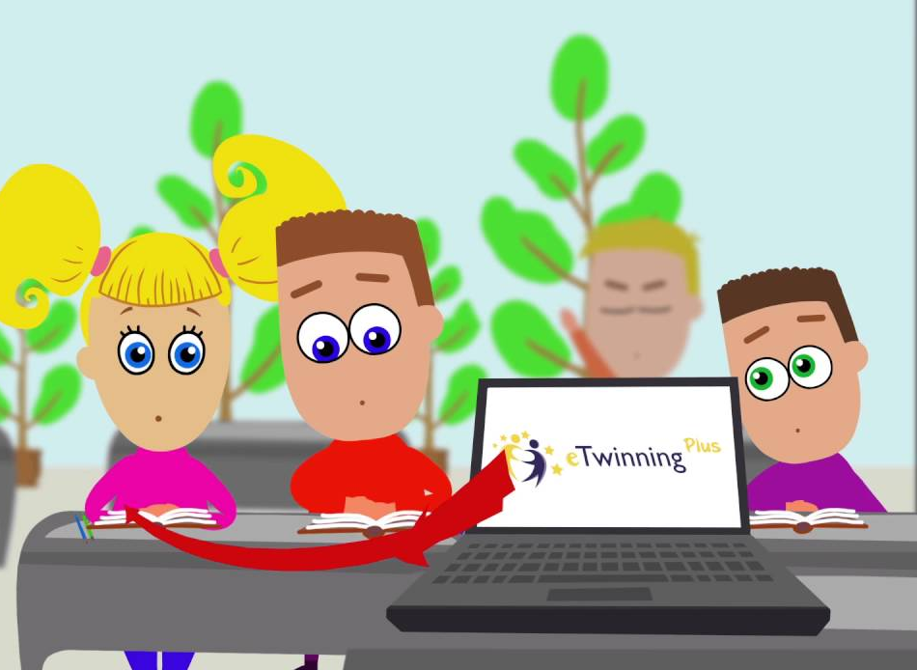
« eSafety e la piattaforma eTwinning »
I.P.S.A.R. Cavalvanti
Napoli
26 Novembre 2019
Tiziana Riccio
Ambassador eTwinning

Slide 2
È una piattaforma educativa sicura perché:
Esiste un servizio nazionale in ogni Paese partecipante che registrano e verificano che siano insegnanti.
Supporta gli insegnanti se hanno bisogno di aiuto tecnico o pedagogico.
Risolve e agisce rapidamente in caso di problemi.
Forniamo nomi utente e password a studenti, genitori e dirigenti scolastici se desiderano vedere o partecipare al progetto.

Slide 3


Slide 4
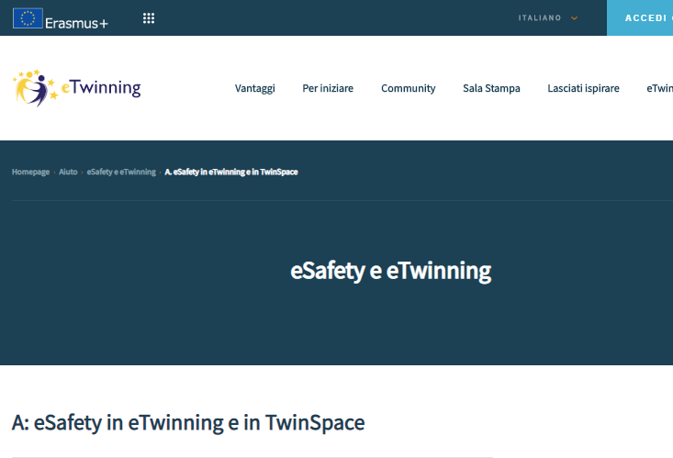
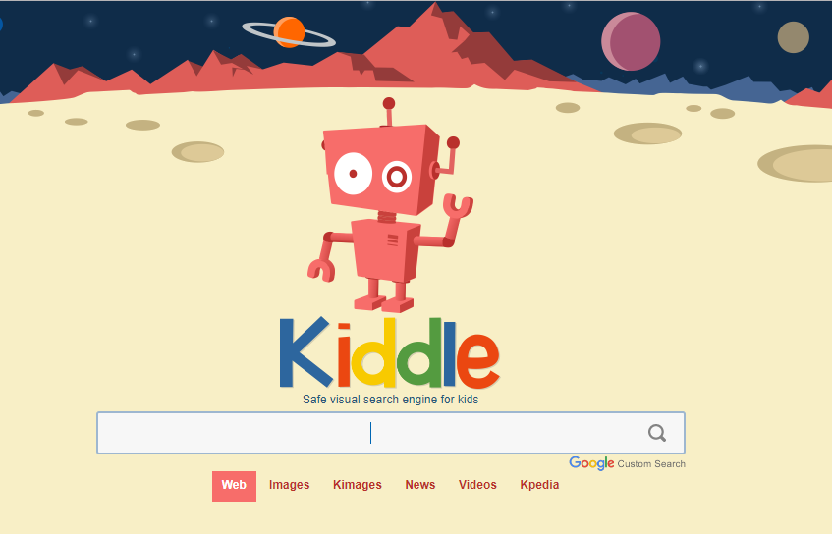
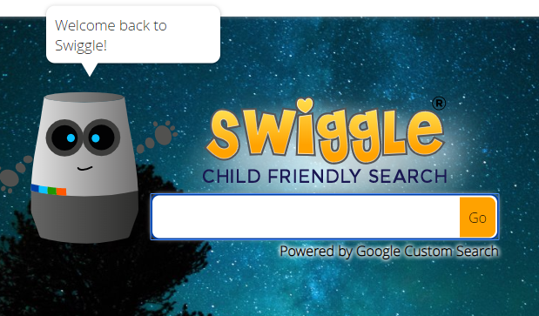
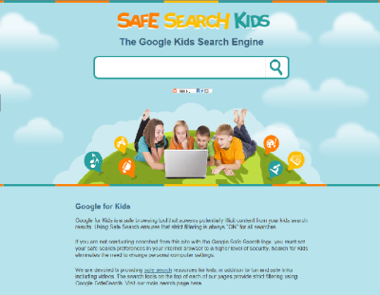

Slide 5
Liberatorie per foto/video Alunni
Liberatorie per Twinspace Alunni

Slide 6
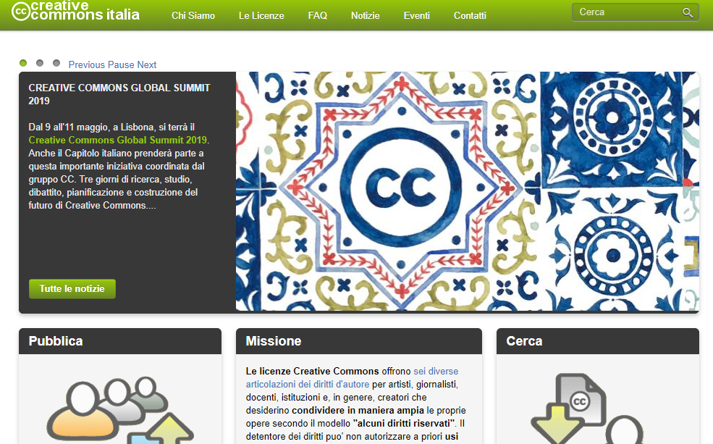
Creative Commons è un'organizzazione non-profit. Le licenze Creative Commons, come tutti i loro strumenti, sono utilizzabili liberamente e gratuitamente

Slide 7
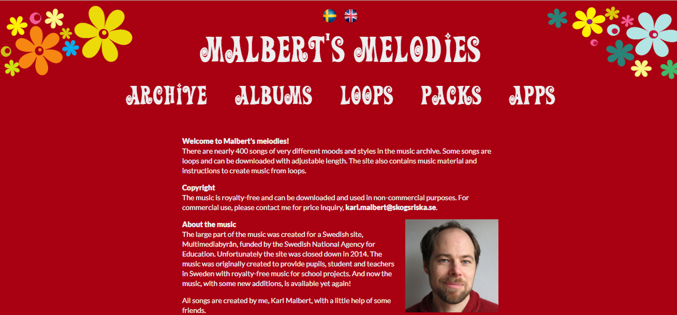

Slide 8
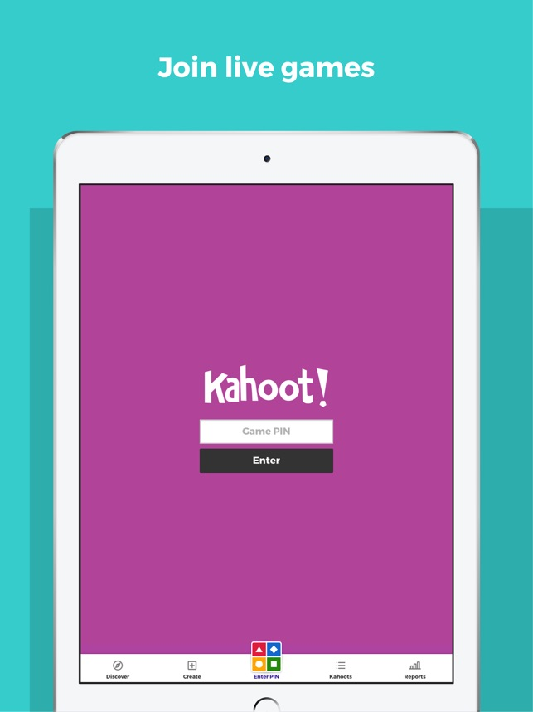
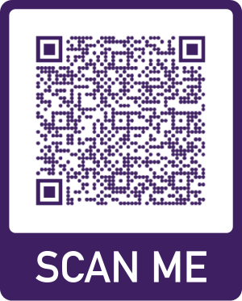

Slide 9


Non mi resta che augurarvi “buon progetto” eTwinning!
Richiesta di informazioni:etwinning@indire.it
Assistenza tecnica: etwinning.helpdesk@indire.it
Portale eTwinning: www.etwinning.net
Sito italiano (news, seminari, supporto e approfondimenti): www.etwinning.indire.it

Slide 10

Grazie! Tiziana Riccio
Ambasciatrice eTwinning tizianariccio71@gmail.com

